Slide 1

INTRODUÇÃO ÀS EQUAÇÕES DIFERENCIAIS ORDINÁRIAS
A U L A 2 0
0 6 A G O S T O 2 0 0 8
Soluções de Equilíbrio e Estabilidade:
Uma (Brevíssima) Introdução
Uma boa bibliografia sobre este assunto é o livro
“Applied Nonlinear Dynamics – Analytical, Computational, and Experimental Methods”
de Ali H. Nayfeh e Balakumar Balachandran (John Wiley & Sons, Inc.,1995)
Prof. André
01 de 25

Slide 2
1. Ponto Fixo (ou Soluções de Equilíbrio)
Esta aula apresenta algumas noções introdutórias sobre a teoria qualitativa das equações diferenciais.
O interesse aqui não é a obtenção de uma solução exata para um determinado problema.
O que se busca é agora é a obtenção das propriedades da solução por meio de uma análise da própria equação diferencial.
Uma importante classe de soluções de uma equação diferencial são as denominadas soluções de ponto fixo ou soluções de equilíbrio.
Pontos fixos também são conhecidos como: soluções estacionárias, pontos críticos, soluções constantes e, algumas vezes, soluções de regime permanente.
02 de 25

Slide 3

1.1 REPRESENTAÇÃO DE UMA EQUAÇÃO DIFERENCIAL
DE SEGUNDA ORDEM NA FORMA DE ESTADO
Nesta aula serão considerados apenas pontos fixos associados a equações diferenciais de segunda ordem
autônomas (a variável independente não aparece explicitamente na equação).
Para que os pontos fixos sejam encontrados, a equação de segunda ordem deve estar na forma de estado.
Na forma de estado, uma equação diferencial ordinária de segunda ordem é escrita como duas equações diferenciais ordinárias de primeira ordem.
Por exemplo, seja a equação diferencial não linear:
(1)
A idéia é escrever a Equação (1) como um sistema de duas equações diferenciais de primeira ordem.
03 de 25

Slide 4

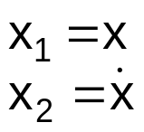
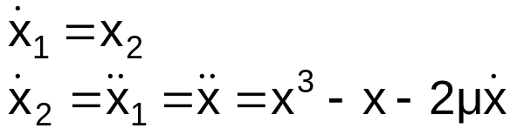
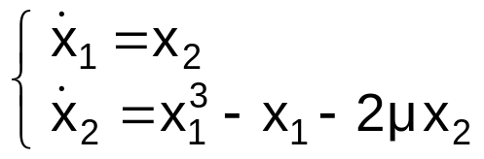
Isolando na Equação (1) a derivada de ordem superior tem-se:
(2)
Duas equações de primeira ordem exigem duas (novas) variáveis. Seja, então, as duas novas variáveis x₁ e x₂ (também chamadas de variáveis de estado) definidas como:
Então, pode-se dizer que:
Escrevendo a segunda equação nas novas variáveis resulta, finalmente:
(3)
04 de 25

Slide 5
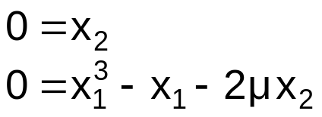
O sistema de equações diferenciais de primeira ordem apresentado em (3) é a representação da Equação (1)
na forma de estado.
1.2 LOCALIZAÇÃO DE PONTOS FIXOS
Os pontos fixos de um sistema são os pontos onde todas as derivadas são nulas.
Fazendo na Equação (3) todas as derivadas (de primeira ordem nas novas variáveis x₁ e x₂) iguais a zero resulta:
(4)
Os pontos fixos do sistema de equações diferenciais (3)
são os pares (x₁, x₂) que satisfazem o sistema de equações algébricas (4) .
05 de 25

Slide 6

Da primeira das Equações (4), tem-se que a coordenada x₂ dos pontos fixos será sempre x₂ = 0. A outra coordenada será obtida de:
Assim, as coordenadas x₁ dos pontos fixos são dadas por: x₁ = 0, x₁ = 1 e x₁ = -1.
Desta forma, os pontos fixos do sistema de equações apresentado em (3) são os pares (0, 0), (-1, 0) e (1, 0).
1.3 A MATRIZ JACOBIANA
A matriz cujos elementos são derivadas parciais de primeira ordem é denominada matriz Jacobiana.
Esta matriz é utilizada no estudo do comportamento (ou
no estudo da estabilidade) de sistemas dinâmicos nas vizinhanças de pontos de equilíbrio (ou pontos fixos).
06 de 25

Slide 7
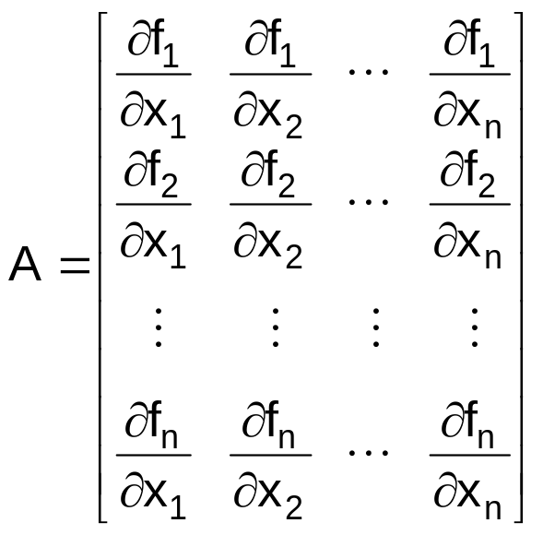
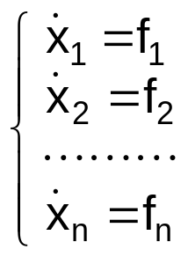
A matriz Jacobiana para um sistema de n equações diferenciais ordinárias de primeira ordem é definida como:
(5)
onde:
07 de 25

Slide 8
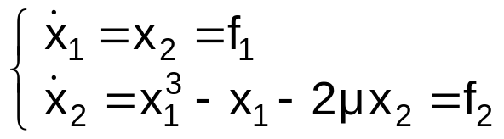
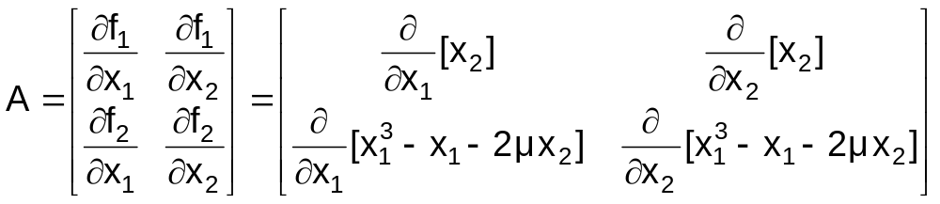
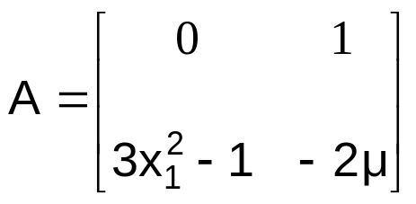
Assim, para o sistema de duas equações diferenciais
ordinárias (3) tem-se:
Portanto:
ou:
(6)
08 de 25

Slide 9
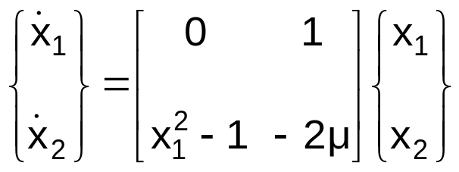
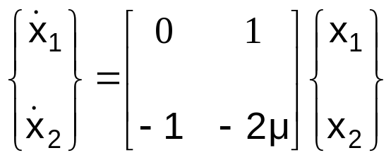

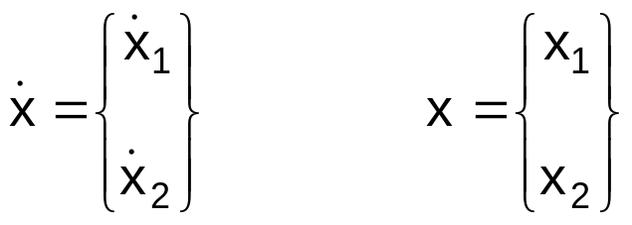
Desta forma, o sistema de equações diferenciais original dado por:
linearizado em torno do ponto fixo (0, 0), por exemplo, torna-se:
ou:
(7)
onde A é a matriz Jacobiana (calculada no ponto fixo) e:
09 de 25

Slide 10



1.4 OS AUTOVALORES DA A MATRIZ JACOBIANA
Autovalores são, para os objetivos desta aula, os valores de para os quais o determinante da matriz A – é igual
a zero. Os valores de assim obtidos são denominados os autovalores da matriz A.
Se o determinante dessa matriz for igual a zero, então, o sistema:
possui solução única (e que não seja a trivial). I é a matriz identidade.
Ou seja, o sistema de equações original é representado de outra forma (linearizado) e possui solução localmente.
Os autovalores, , da matriz Jacobiana fornecem informação acerca da estabilidade local (em torno da solução de equilíbrio) de um determinado ponto fixo x₀.
10 de 25

Slide 11

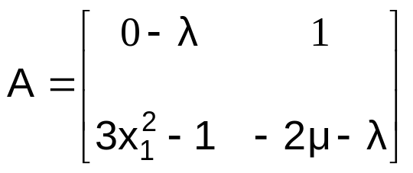

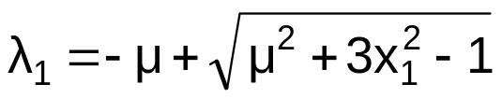
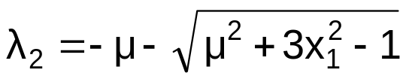
Os autovalores da matriz (6), por exemplo, são obtidos subtraindo-se da diagonal principal, ou seja:
e igualando o determinante a zero, o que resulta:
(8)
Resolvendo a Equação (8) para resulta os autovalores:
(9)
11 de 25

Slide 12

2. Classificação e Estabilidade de Soluções de
Equilíbrio
Os pontos fixos são classificados da seguinte maneira.
- caso todos os autovalores da matriz Jacobiana
possuam parte real não nula – independente dos
valores da parte imaginária – o ponto fixo correspondente
é denominado ponto fixo hiperbólico.
- caso isso não ocorra, o ponto fixo correspondente
é denominado ponto fixo não-hiperbólico.
Os pontos fixos hiperbólicos são ainda classificados em:
- sorvedouros (sinks)
todos os autovalores da matriz Jacobiana possuem parte
real negativa e a solução x(t) aproxima-se do ponto fixo x₀
quando . O ponto fixo é considerado assintoticamente
estável.
12 de 25

Slide 13
Se um ou mais autovalores da matriz Jacobiana
possuem parte real positiva, a solução x(t) move-se
para longe do ponto fixo x₀ a medida que o tempo
aumenta. O ponto fixo é considerado instável.
Neste caso o ponto fixo hiperbólico pode ser uma fonte ou um ponto de sela.
- fontes (sources)
quando todos os autovalores da matriz Jacobiana
possuem parte real positiva, o ponto fixo x₀ é
denominado fonte.
- pontos de sela (saddle points)
quando alguns, mas não todos, autovalores possuem
parte real positiva enquanto o resto possui parte
real negativa, o ponto fixo correspondente é denominado
ponto de sela.
13 de 25

Slide 14
Um ponto fixo não-hiperbólico é considerado instável caso um ou mais autovalores da matriz Jacobiana possuam parte real positiva.
Caso um ou mais autovalores possuam parte real
negativa enquanto o resto possui parte real nula, o ponto fixo não-hiperbólico é considerado marginalmente estável.
Caso todos os autovalores da matriz Jacobiana sejam puramente imaginários e diferentes de zero, o ponto fixo
não-hiperbólico é denominado um centro.
O plano x₁x₂ é denominado retrato de fase ou plano de fase.
Seguem alguns planos de fase ilustrando os pontos fixos discutidos aqui.
14 de 25

Slide 15
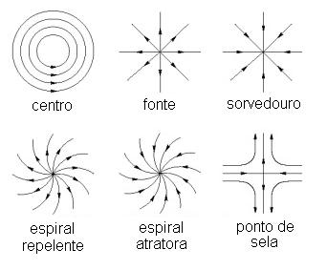
ponto fixo
não- hiperbólico
ponto fixo
hiperbólico
ponto fixo
hiperbólico
ponto fixo
hiperbólico
ponto fixo
hiperbólico
ponto fixo
hiperbólico
15 de 25

Slide 16
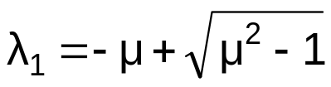
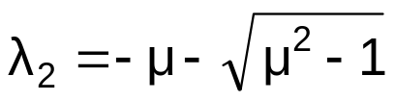
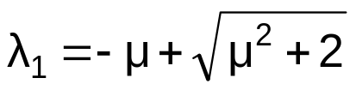
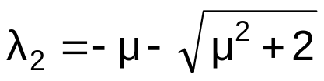
Sejam os autovalores apresentados em (9) e reproduzidos
a seguir.
Sejam também os pontos fixos encontrados anteriormente
(página 06) e relacionados ao mesmo sistema dinâmico:
(0, 0), (-1, 0) e (1, 0).
Para cada um desses pontos fixos tem-se:
(0, 0)
(-1, 0)
(1, 0)
16 de 25

Slide 17






Para todos os três pontos fixos, os dois autovalores possuem
parte real diferente de zero quando .
Neste caso, todos os três pontos fixos são classificados como pontos fixos hiperbólicos.
No caso em que tem-se:
ponto fixo (0, 0)
o ponto fixo passa a
ser não-hiperbólico e
é denominado centro.
pontos fixos (-1, 0) e (1, 0)
o ponto fixo é hiperbólico e do tipo ponto de sela (pois um autovalor é positivo e o outro é negativo).
17 de 25

Slide 18

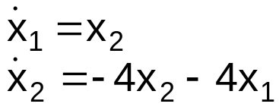
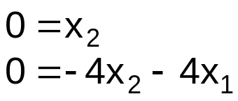
PROBLEMA 1
Achar e classificar os pontos fixos da equação diferencial linear (EXEMPLO 2 da AULA 14):
Solução
(10)
Escrevendo a Equação (10) na forma de estado resulta:
(11)
Fazendo em (11) as derivadas iguais a zero, resulta:
Portanto, o único ponto fixo deste sistema é dada por x₁ = 0
e x₂ = 0, ou simplesmente (0, 0).
18 de 25

Slide 19
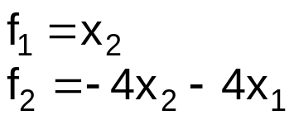
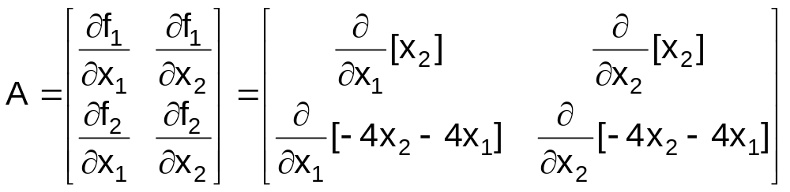
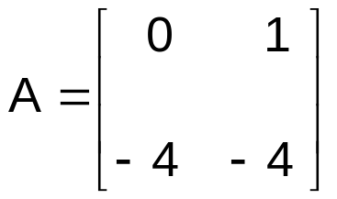
Da equação (11) tem-se que:
A matriz Jacobiana é, então, dada por:
ou:
Os autovalores de A são obtidos fazendo o determinante de:
19 de 25

Slide 20
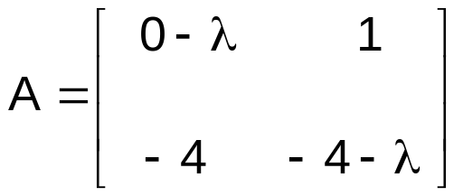


igual a zero, ou seja:
(12)
Resolvendo a Equação (12) resulta:
(13)
Assim, o ponto fixo (0, 0) é um ponto fixo hiperbólico (todos os autovalores da matriz Jacobiana possuem parte real não nula) do tipo sorvedouro (todos os autovalores da matriz Jacobiana possuem parte real negativa).
Os autovalores (13) são idênticos às raízes da equação característica do EXEMPLO 2 da AULA 14.
20 de 25

Slide 21





A solução da Equação (10) apresentada no EXEMPLO 2 da AULA 14 é:
(14)
Derivando (14) em relação a x, obtém-se:
(15)
Seja a condição inicial:
Então: c₁ = 0 e c₂ = 1. A solução do problema de valor inicial é:
(16)
(17)
As soluções (16) e (17) são plotadas nas Figuras 1 e 2.
21 de 25

Slide 22
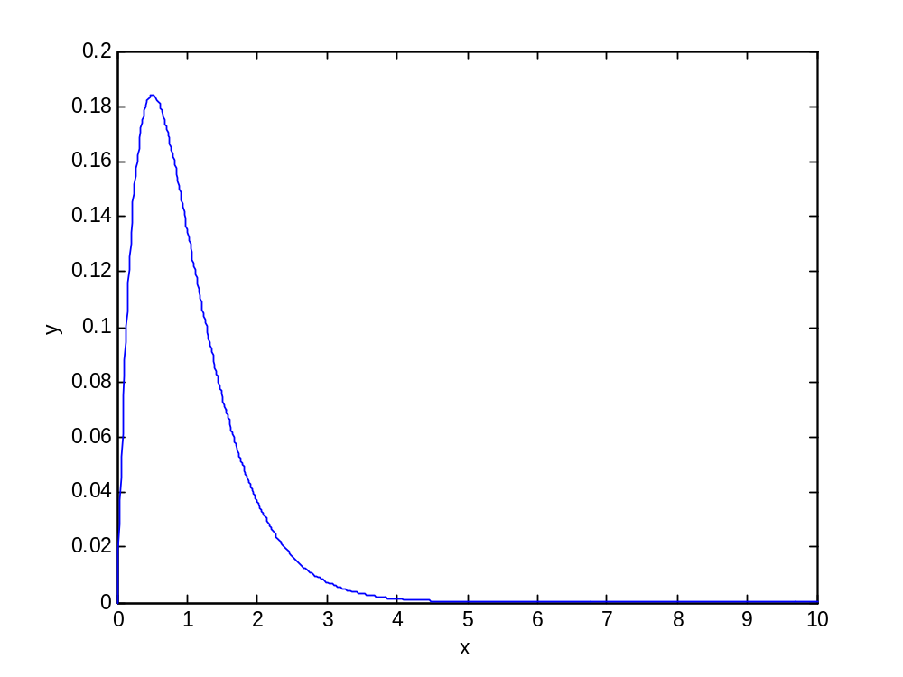
Figura 1
22 de 25

Slide 23
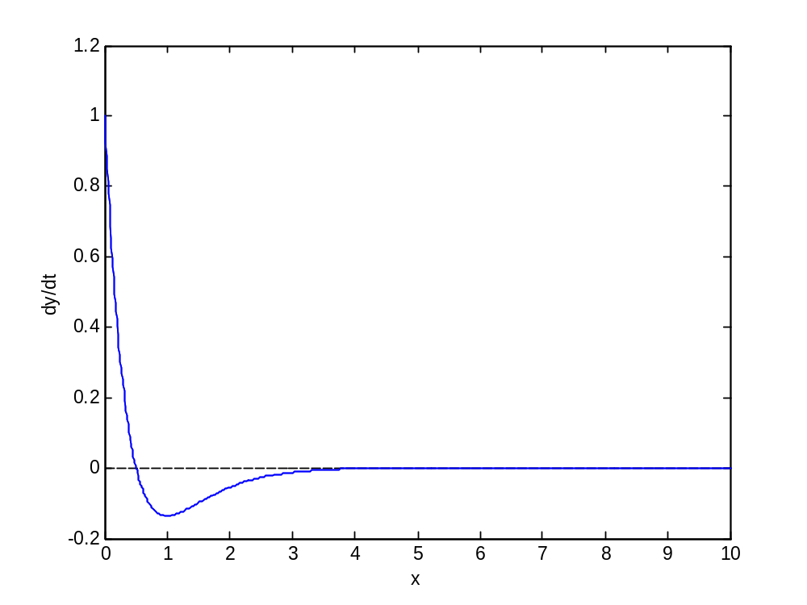
Figura 2
23 de 25

Slide 24
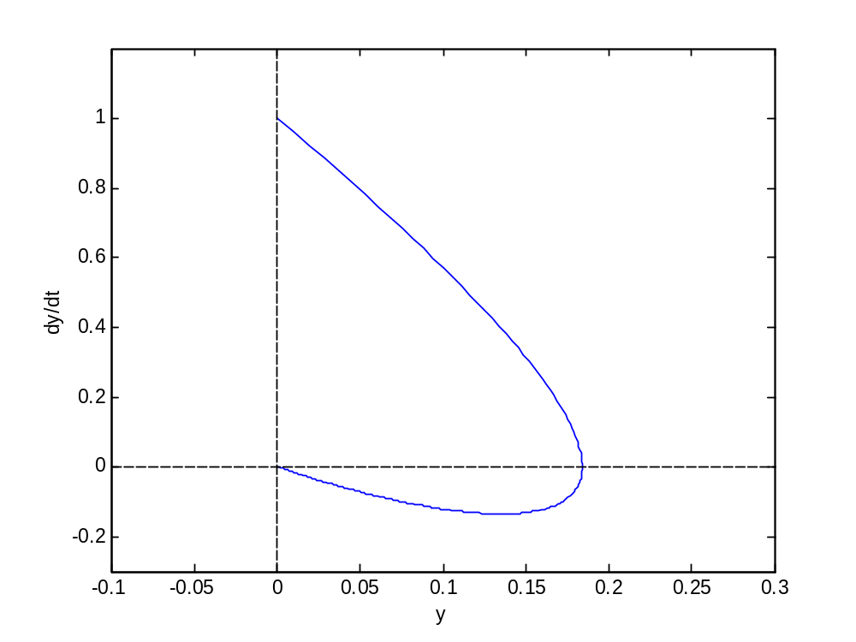
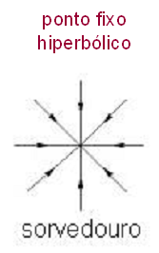
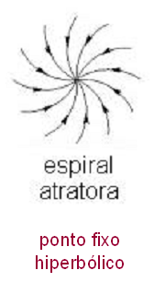
Plotando o plano de fase (x₁, x₂) para este sistema, onde:
x₁
x₂
resulta o gráfico apresentado na Figura 3.
condição inicial
autovalores
negativos e
diferentes
autovalores
negativos e
iguais
ponto fixo
Figura 3
24 de 25

Slide 25

crédito da figura de fundo
“O Fim de Todas
as Coisas”
Ilustração do artista
canadense
John Howe para
“O Senhor dos Anéis –
O Retorno do Rei”
25 de 25

